Slide 1
Потенциальные эффекты либерализации торговли между странами ЕАЭС и Индонезией
Шеров-Игнатьев Владимир Генрихович доцент, СПбГУ
Николаюк Тамара Романовна магистрант СПбГУ
Суменкова Мария Вячеславовна магистрант СПбГУ

Slide 2
План
Значение партнеров по ССТ в торговле ЕАЭС/Росссии
Торговля трех стран ЕАЭС с Индонезией
Потенциальные эффекты либерализации торговли
Выводы

Slide 3
Зачем ЕАЭС подписывает ССТ ?
Экономические причины
Надо улучшать структуру экспорта, сокращать зависимость от экспорта нефти и газа.
Лоббирование (?)
Политические и психологические причины:
Интересы России
Внутренняя логика интеграции: ЕАЭС начал работу в 2015 г. Что дальше? Углубление и расширение интеграции.
ЕАЭС велик по территории, но экономически слабее соседей с запада и с востока.
Следование мировой «моде». Страны формируют свои «сети» ССТ.
Поворот на восток из-за последствий украинского кризиса.

Slide 4
Разворот российской внешнеэкономической политики на восток: причины
Политические обстоятельства (ухудшение отношений со странами Запада с 2014 г., режим санкций)
экономические императивы:
продолжающееся усиление позиций и расширение роли стран Азии в мировой экономике

Slide 5
Торговые соглашения ЕАЭС со странами Азии
Страна-партнер | подписано | Вступило в силу | Полное название
Вьетнам | 29 мая 2015 г. 2015 | 5 октября 2016 г. | Соглашение о свободной торговле между евразийским экономическим союзом и его государствами – членами, с одной стороны, и Социалистической республикой Вьетнам, с другой стороны
Китай | 17 мая 2018 | 25 октября 2019 | Соглашение о торгово-экономическом сотрудничестве между Евразийским экономическим союзом и его государствами-членами, с одной стороны, и Китайской Народной Республикой, с другой стороны
Иран | 17 мая 2018 г. | 27 октября 2019 г. | Временное соглашение, ведущее к образованию зоны свободной торговли между Евразийским экономическим союзом (ЕАЭС) и Ираном
Сингапур | 1 октября 2019 г. | Нет | Рамочное соглашение о всестороннем экономическом сотрудничестве между Евразийским экономическим союзом и его государствами-членами, с одной стороны, и республикой Сингапур-с другой . Соглашение о свободной торговле между Евразийским экономическим союзом и его государствами-членами, с одной стороны, и Республикой Сингапур, с другой стороны

Slide 6
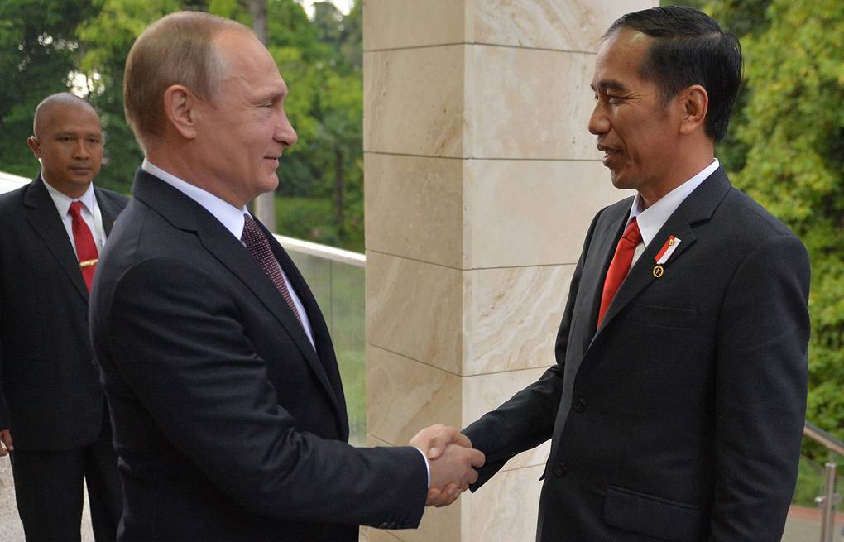
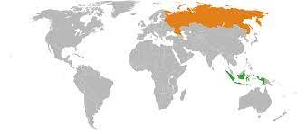
2016: В.В. Путин и Джоко Видодо обсудили идею создания ЗСТ между Индонезией и ЕАЭС
20:32 18.05.2016 https://ria.ru/20160518/1435941267.html
Фото 10 ноября 2014 года

Slide 7


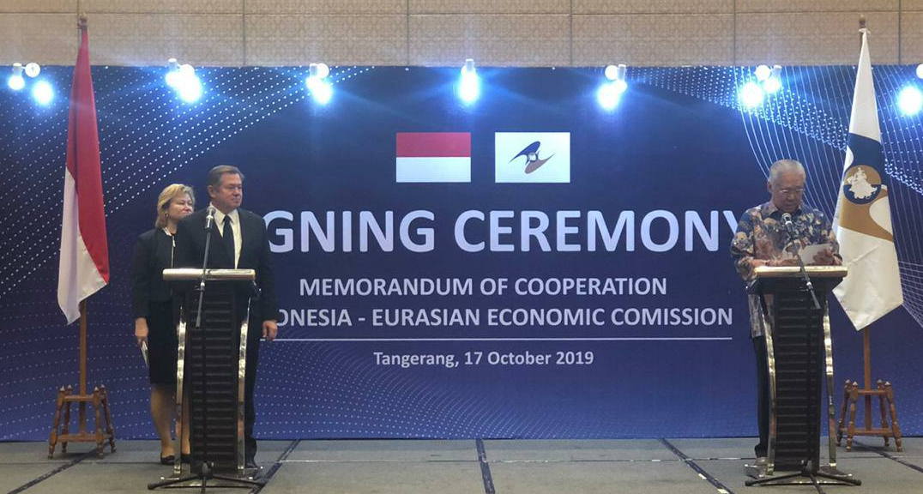
ЕАЭС – АСЕАН
Россия – Индонезия
ЕАЭС - Индонезия
17 октября 2019 г.
ЕЭК и правительство Индонезии заключили меморандум о сотрудничестве. Документ подписали член Коллегии (министр) по интеграции и макроэкономике ЕЭК С. Глазьев и министр торговли Индонезии Э.Лукита.
Сентябрь 2020 г.
Совет Евразийской экономической комиссии принял решение о формировании совместных исследовательских групп по изучению вопроса целесообразности заключения соглашений о свободной торговле с Монголией и Индонезией.

Slide 8
ЕАЭС - Индонезия
Во взаимной торговле преобладают сырьевые и промежуточные товары: велика доля с/х продукции
Россия доминирует. Ее экспорт в Индонезию очень нестабилен. Зерно обменивается на пальмовое масло.
За последние два года ощутимо выросли экспорт из Белоруссии(калийные удобрения) и импорт в Казахстан (пальмовое масло).

Slide 9
Удельный вес пяти саран в торговле Индонезии с ЕАЭС на 2019 г., %
 | в экспорте Индонезии | в импорте Индонезии
Россия | 80,1% | 77,5%
Белоруссия | 0,3% | 13,3%
Казахстан | 19,3% | 9,1%
Армения | 0,2% | 0,00%
Киргизия | 0,1% | 0,01%

Slide 10
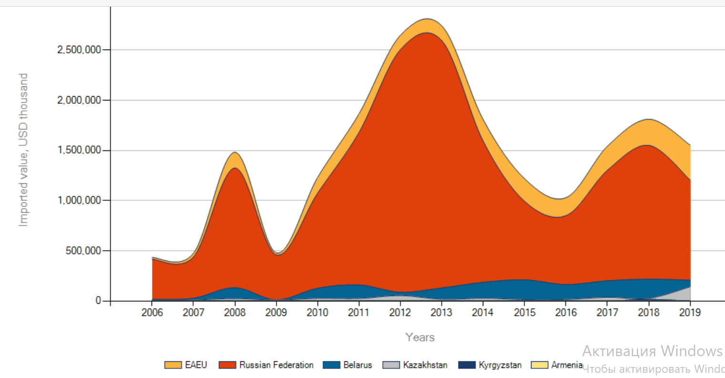
Импорт Индонезии из стран ЕАЭС в 2006-2019 г., тыс. долл.

Slide 11
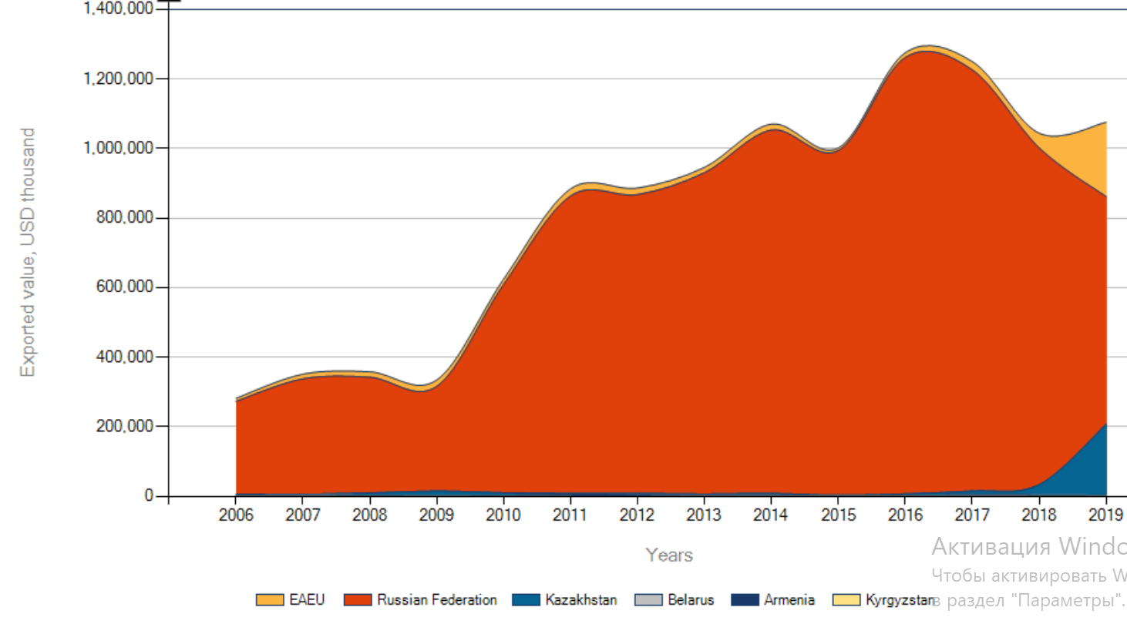
Экспорт Индонезии в страны ЕАЭС в 2006-2019 г., тыс. долл.

Slide 12
Сальдо торговли России с Индонезией по данным двух стран: расхождение на миллиард долларов

Slide 13
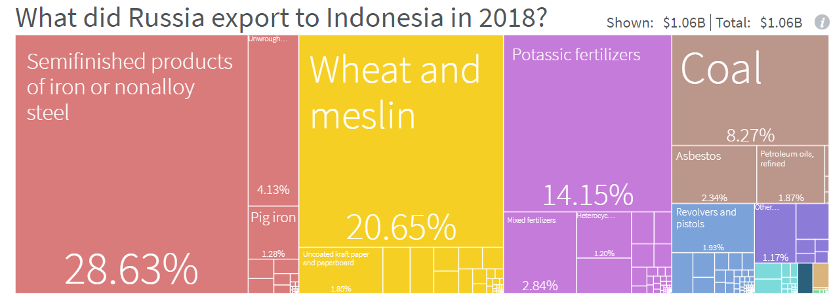
Экспорт РФ в Индонезию
Черные металлы, зерно, калийные удобрения, уголь

Slide 14
Экспорт России в Индонезию за 9 месяцев 2020 года
основная доля поставок пришлась на:
Минеральные продукты (коды ТН ВЭД 25-27) - 35,5% (за 9 месяцев 2019 года – 37,9%);
Металлы и изделия из них (коды ТН ВЭД 72-83) - 31,6% (за 9 месяцев 2019 года – 17,3%);
Продукция химической промышленности (коды ТН ВЭД 28-40) - 16,2% (за 9 месяцев 2019 года – 24,7%);
…
Продовольственные товары и сельскохозяйственное сырьё (коды ТН ВЭД 01-24) - 1,4% (за 9 месяцев 2019 года – 9,9%). За 2019 г. экспорт злаков из РФ в Индонезию упал на 182 млн. долл.

Slide 15
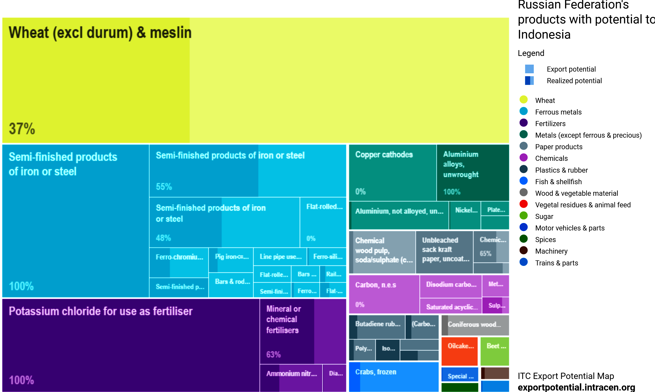
Потенциал российского экспорта в Индонезию по данным Export potential map
Наибольший экспортный потенциал из России в Индонезию имеют пшеница (кроме твердых сортов) ($ 266,9 млн.), калийные удобрения и полуфабрикаты из чугуна или стали.

Slide 16
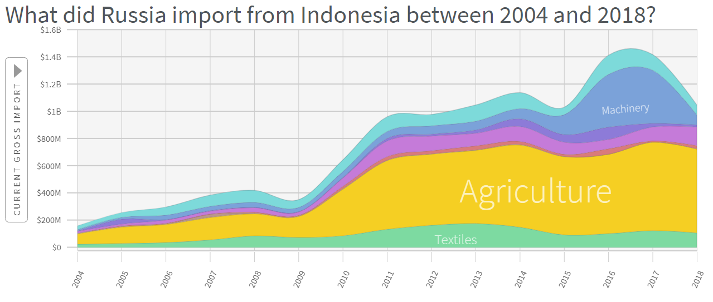
Импорт РФ из Индонезии

Slide 17
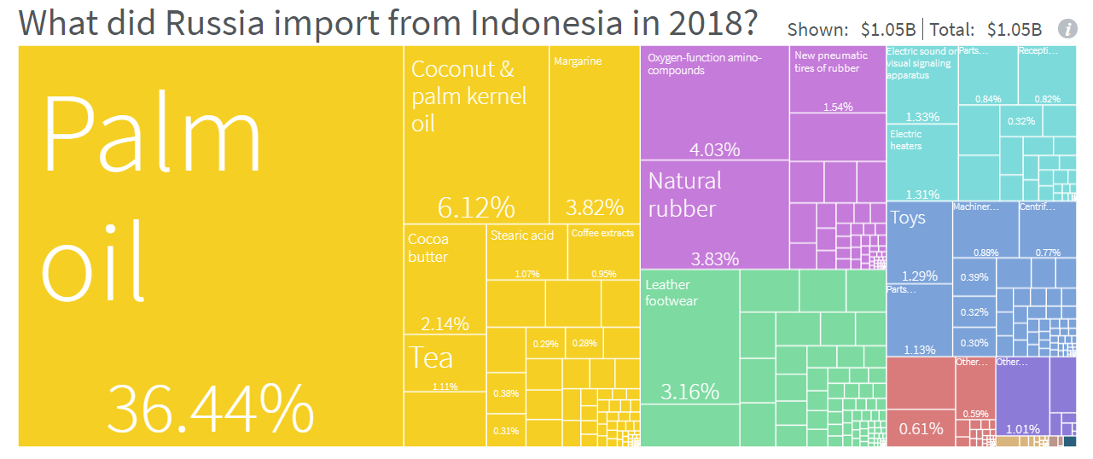
Импорт РФ из Индонезии

Slide 18
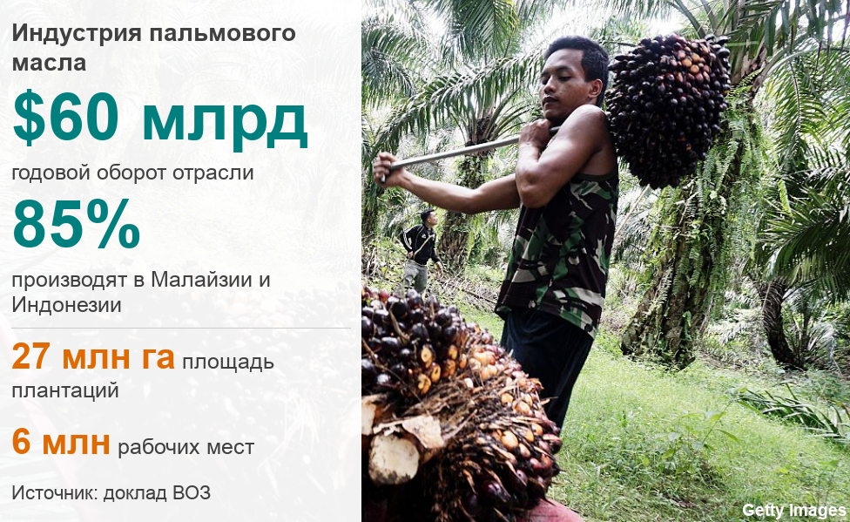
https://www.bbc.com/russian/news-47032429

Slide 19
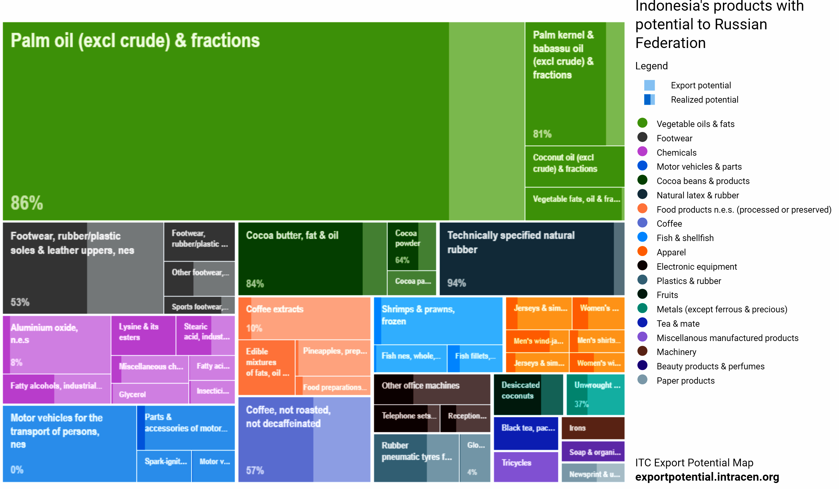
Потенциал экспорта Индонезии в Россию
Наибольшим экспортным потенциалом из Индонезии в Россию обладают пальмовое масло (кроме сырого) ($ 78 млн.), обувь, и натуральный каучук.

Slide 20
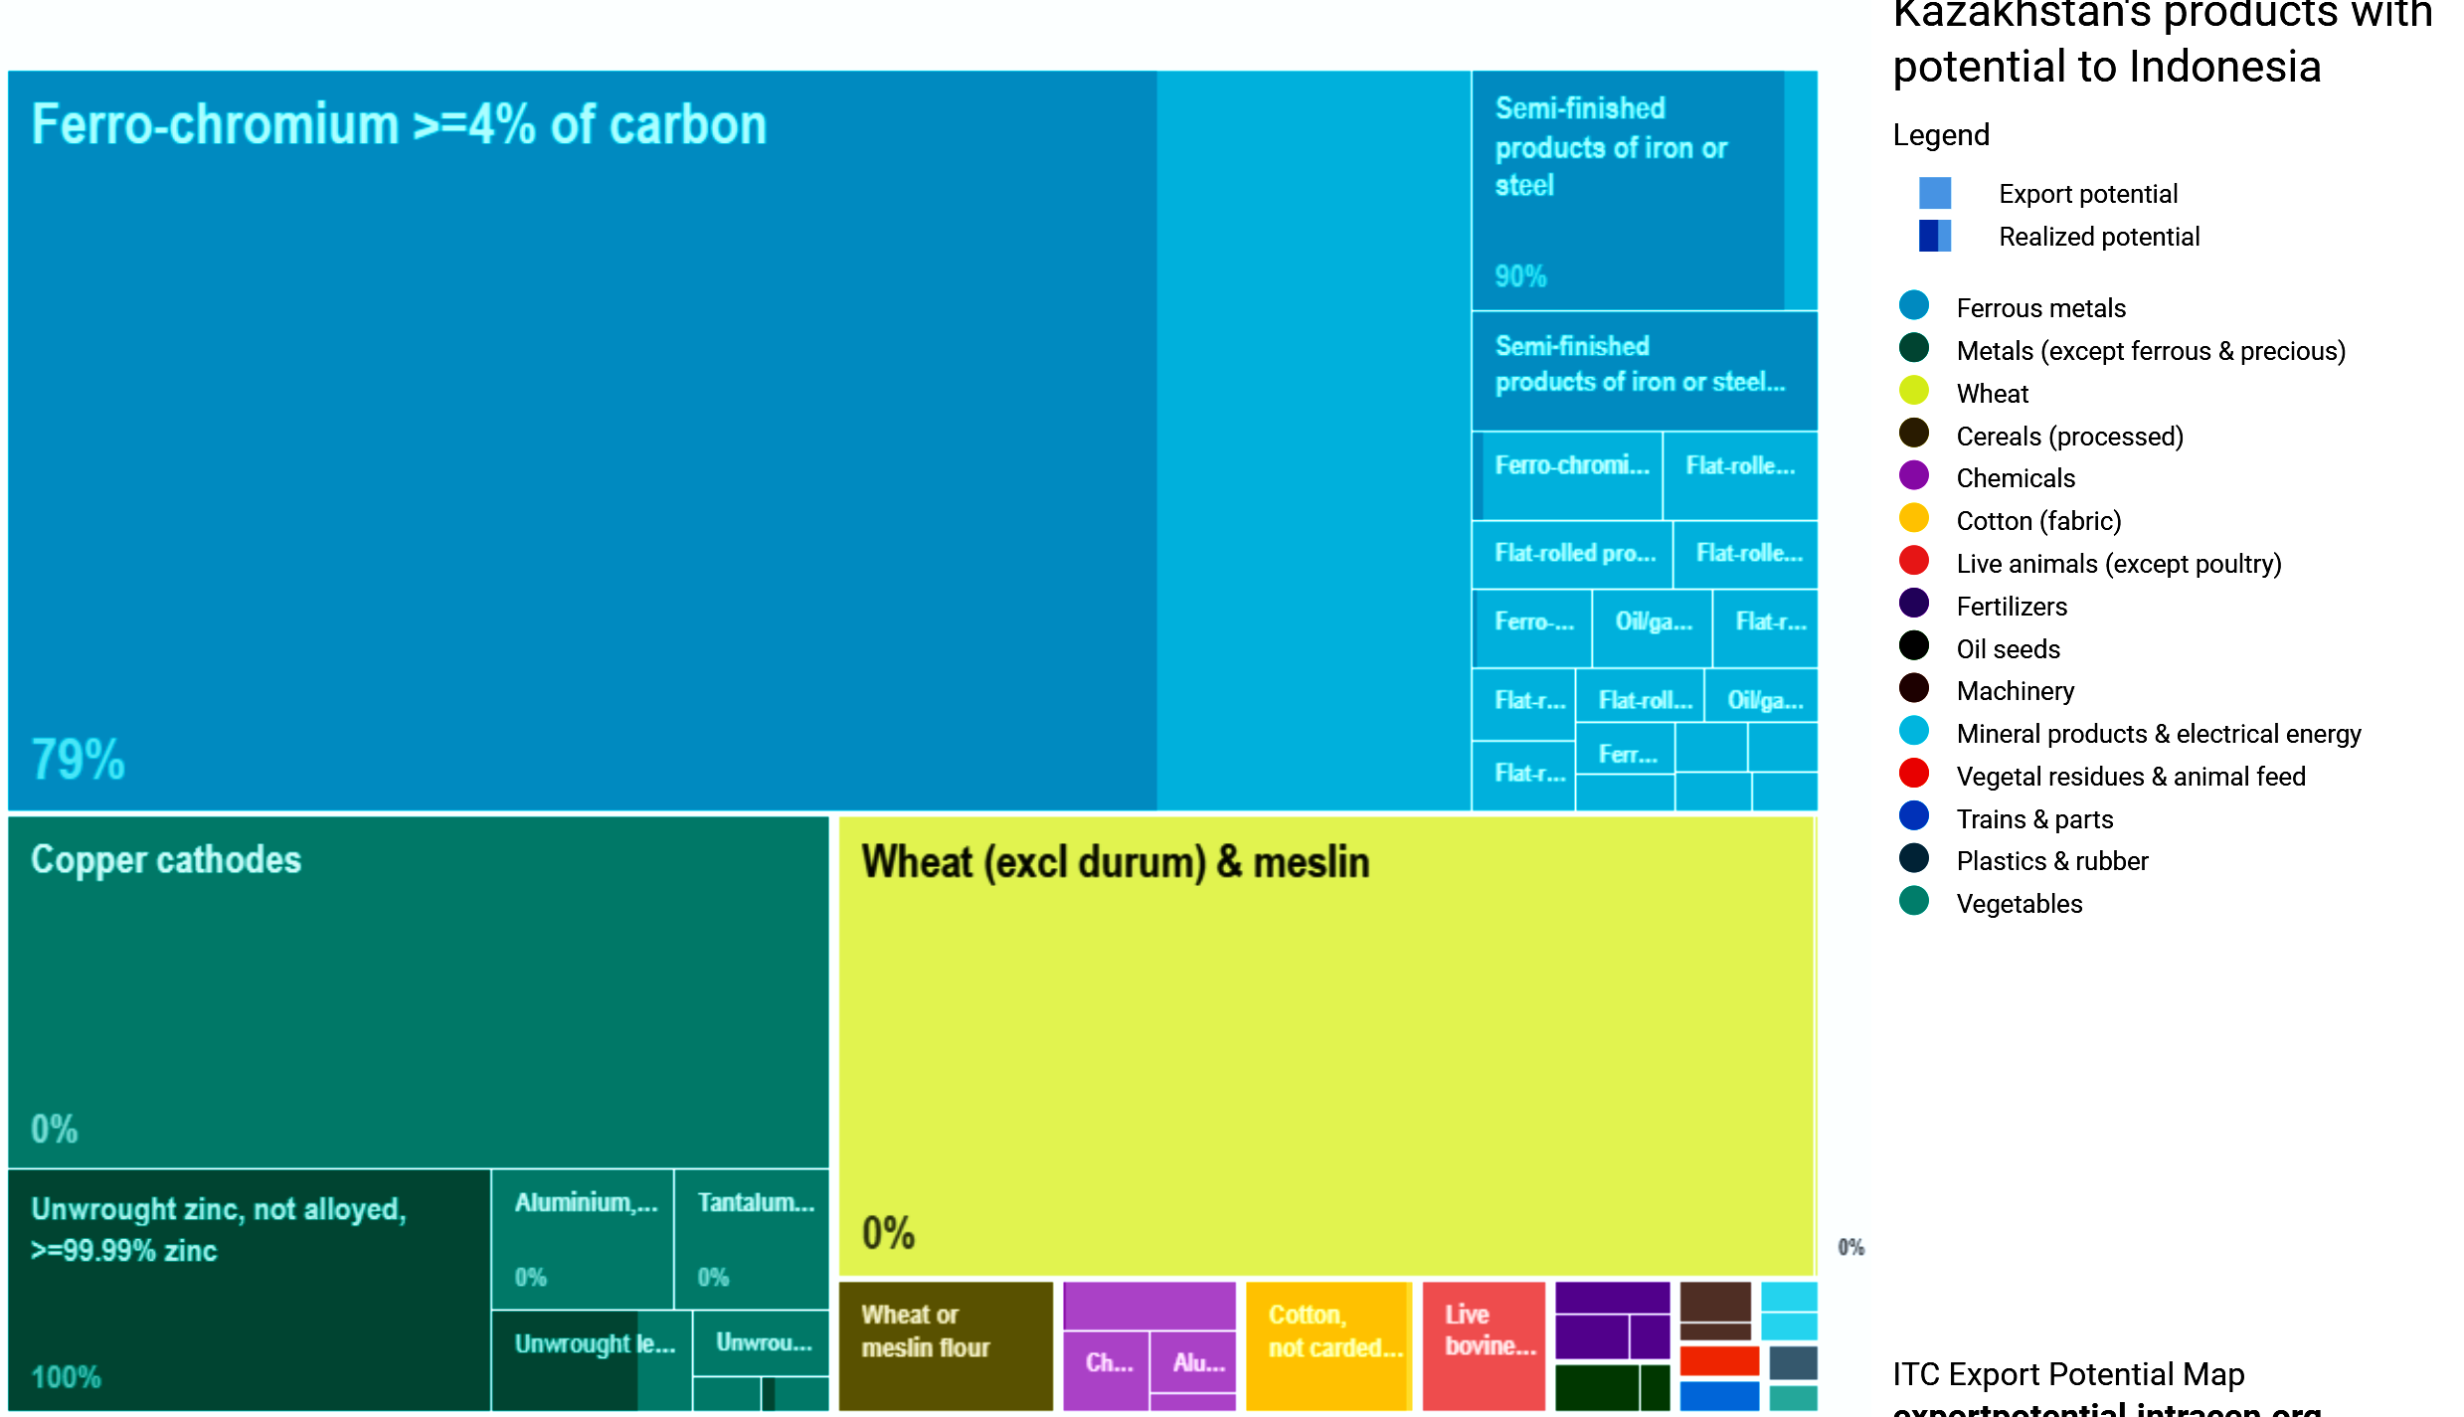
Потенциал экспорта Казахстана в Индонезию
Наибольшим экспортным потенциалом из Казахстана в Индонезию обладают феррохром, пшеница (на $ 18 млн.), и медные катоды.

Slide 21
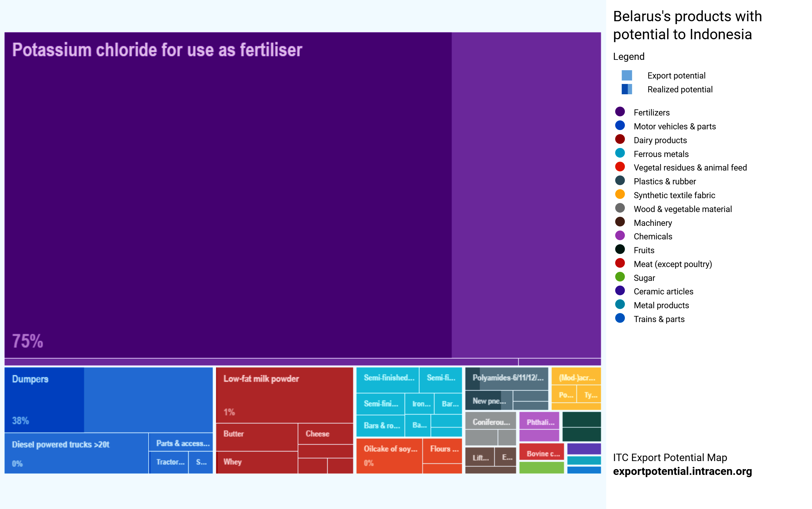
Потенциал экспорта Белоруссии в Индонезию
Наибольший экспортный потенциал из Беларуси в Индонезию имеют калийные удобрения ($59 млн.), самосвалы и сухое молоко.

Slide 22
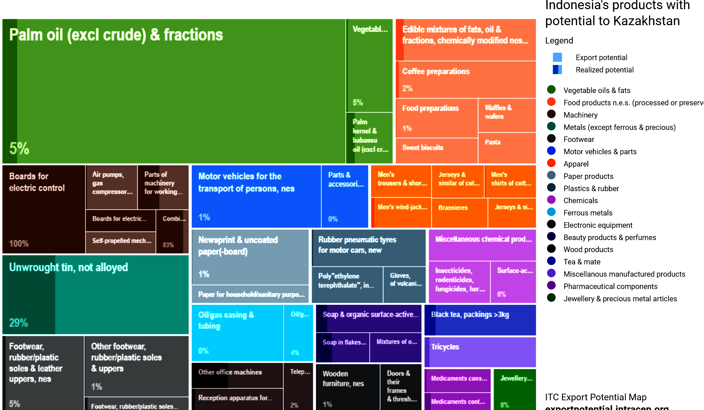
Потенциал экспорта Индонезии в Казахстан
Наибольшим экспортным потенциалом из Индонезии в Казахстан обладают пальмовое масло
($ 34 млн,) необработанное олово, нелегированное, а также автомобили

Slide 23
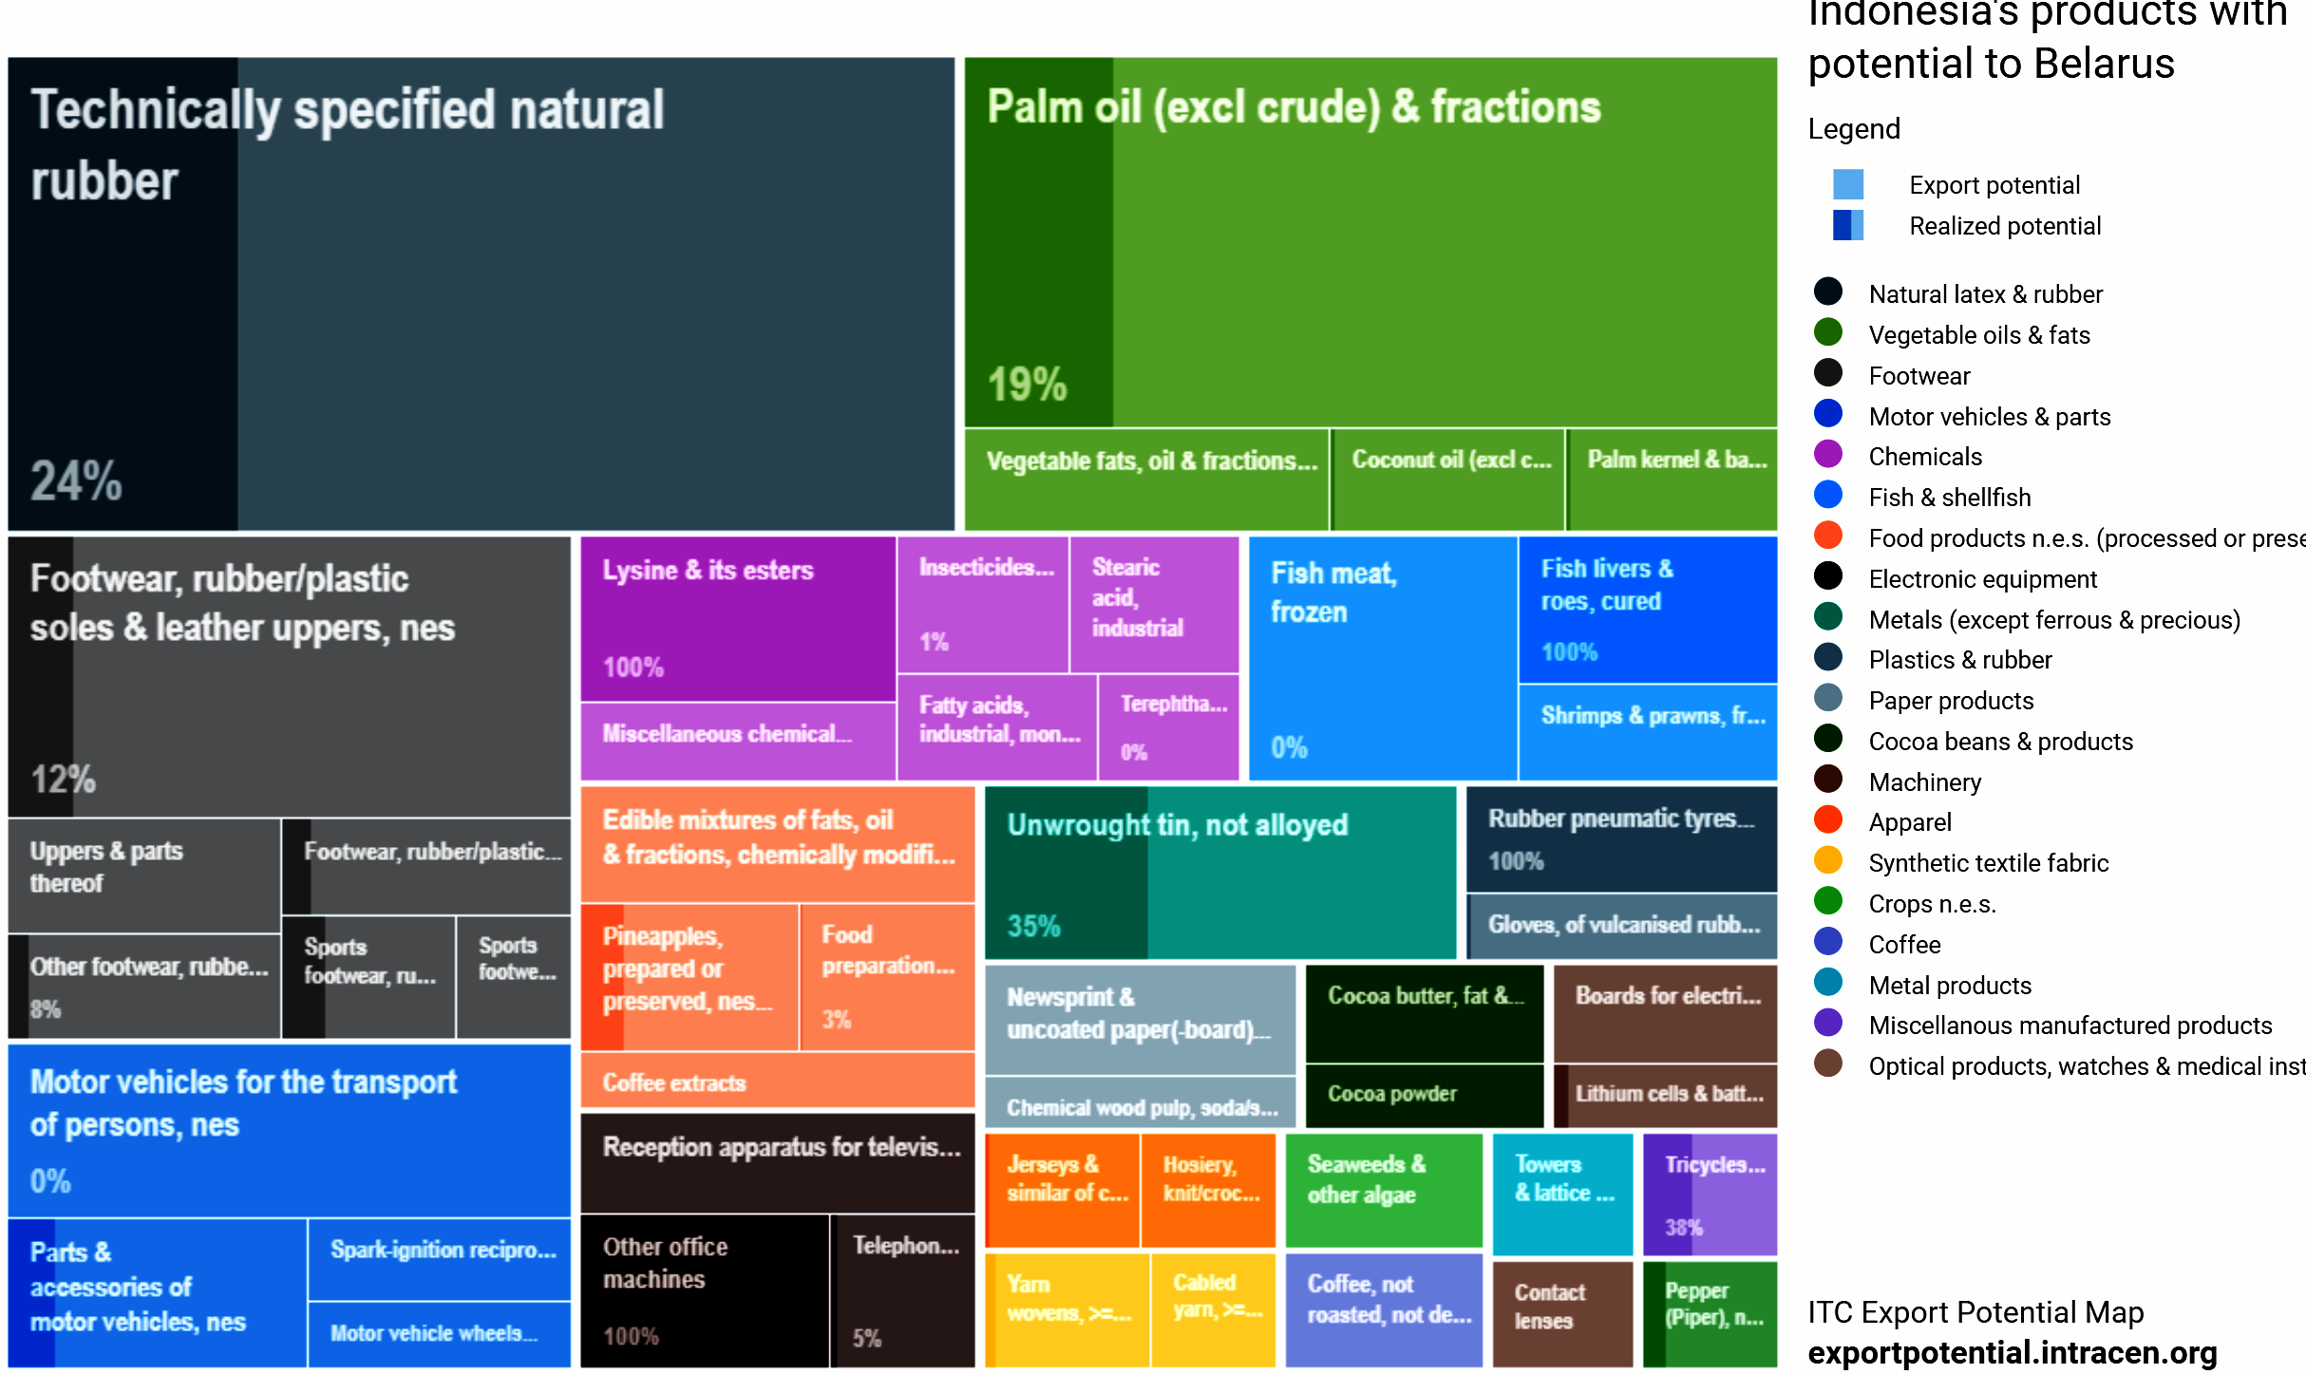
Потенциал экспорта Индонезии в Белоруссию
Продукция с наибольшим экспортным потенциалом из Индонезии в Беларусь - это натуральный каучук, пальмовое масло ($ 2,4 млн), а также обувь.

Slide 24
Ожидаемые эффекты либерализации торговли для Индонезии и трех стран ЕАЭС, млн. долл. и %
 | Эффект создания торговли | Эффект отклонения торговли | Общий ожидаемый рост импорта |  | Импорт в 2019 г.
 |  |  | млн. долл. | %
Россия | 72,0 | 46,0 | 118,0 | 7,0% | 1682
Белоруссия | 2,3 | 1,4 | 3,7 | 12,4% | 30
Казахстан | 1,7 | 2,1 | 3,8 | 1,4% | 275,8
Три страны ЕАЭС | 76,0 | 49,5 | 125,5 | 6,3% | 1987,8
Индонезия (из РФ) | 22,4 | 17,7 | 40,0 | 3,3% | 1204,5
Индонезия (из Белоруссии) | 2,0 | 1,8 | 3,8 | 1,8% | 207,1
Индонезия (из Казахстана) | 0,1 | 0,1 | 0,2 | 0,1% | 141,5
Индонезия (трех стран ЕАЭС) | 24,4 | 19,5 | 44,0 | 2,8% | 1553,1

Slide 25
Ввозные таможенные пошлины в торговле трех стран ЕАЭС с Индонезией, 2019 г.
 | Россия
Средневзвешенный ввозной тариф на товары страны в Индонезии | 3,3%
Средневзвешенный ввозной тариф на индонезийские товары | 5,5%
составлено и рассчитано по данным Trademap.org.

Slide 26
Помогут ли ССТ облагородить экспорт и модернизировать экономику?
Из общих соображений – нет. Либерализация торговли способствует углублению специализации. В нашем случае – на топливе и сырье.
Но если торговля с конкретным партнером и до ССТ была «благороднее» общей структуры торговли страны, то увеличение экспорта (несырьевого) в эту страну будет способствовать снижению доли сырья в экспорте в целом.
Если партнер уже заключил много ССТ, то наше ССТ может помочь удержанию доли рынка, но вряд ли – ее росту.

Slide 27
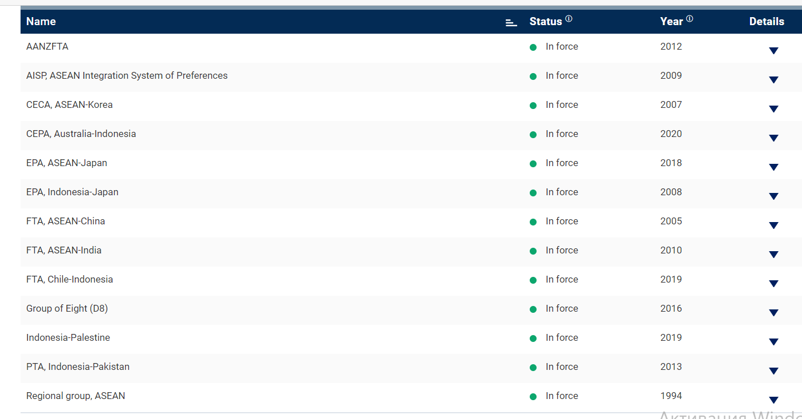
13 ССТ Индонезии

Slide 28
Выводы
Потенциал роста торговли благодаря заключению ССТ ЕАЭС-Индонезия не очень велик.
Риски увеличения ввоза пальмового масла низкие: уровень пошлин и так невысок.
Политические мотивы и эффекты ССТ с Индонезией более важны, чем экономические.

Slide 29
Спасибо за внимание!
vladimirsherov@mail.ru

